Slide 1

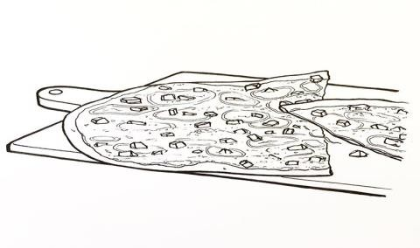
Speisekarte
hausgemachte Flammkuchen-Spezialtitäten
Flammkuchen "Classic"
mit Speck, Zwiebeln und Käse
2,5,16,17 | 8,00 €
Flammkuchen "Classic"
mit Münsterkäse
2,5,16,17 | 8,50 €
Flammkuchen "Classic"
mit Ziegenkäse
2,5,16,17 | 8,50 €
Flammkuchen "Classic"
mit Champignons
2,5,16,17 | 8,50 €
Flammkuchen "Mediteran"
mit Tomaten und Morzzarellakäse
2,5,16,17 | 8,50 €
Flammkuchen "Tonno"
mit Thunfisch und Oliven
2,5,16,17 | 8,50 €
Flammkuchen "Süß"
mit Apfel, Zucker und Zimt
2,5,16,17 | 8,50 €
Preise incl. MWST

